Slide 1

UBND QUẬN LONG BIÊN
TRƯỜNG MẦM NON HOA MỘC LAN
LĨNH VỰC
PHÁT TRIỂN NHẬN THỨC
HOẠT ĐỘNG LÀM QUEN VỚI TOÁN
Đề tài : Tách một nhóm có số lượng là 7 thành 2 phần bằng các cách khác nhau
Lứa tuổi : 5-6 tuổi ( Mẫu giáo lớn)
Năm học : 2024-2025

Slide 2

MỤC ĐÍCH – YÊU CẦU:
* Kiến thức:
-Trẻ biết tách 1 nhóm có số lượng là 7 thành 2 nhóm bằng nhiều cách khác nhau .
-Trẻ nêu được kết quả của từng lần tách.
*Kỹ năng:
- Trẻ nhận biết, diễn đạt đ­ược kết quả tách nhóm đối tượng thành 2 phần.
- Trẻ có kỹ năng tách 7 đối t­ượng thành 2 phần và đặt thẻ số tư­ơng ứng với 2 nhóm đư­ợc chia .
*Thái độ:
-Trẻ hứng thú tham gia vào các hoạt động trong giờ học

Slide 3



Slide 4
7

Slide 5
Tách theo ý thích
1
6

Slide 6
Tách theo ý thích
2
5

Slide 7
Tách theo ý thích
3
4

Slide 8
1
6
6
1
7
2
5
5
2
3
4
3
4

Slide 9

Tách theo yêu cầu
7

Slide 10
Cách 1:
7
1
6

Slide 11
Cách 2:
7
2
5

Slide 12
Cách 3:
7
3
4

Slide 13

BÉ THÔNG THÁI
Cách chơi: Trên màn hình xuất hiện các câu hỏi với các đáp án 1, 2, 3. Nhiệm vụ của các con là lựa chọn đáp án đúng nhất.

Slide 14




Câu 1: Có 7 cái kẹo tách thành 2 nhóm, 1 nhóm có 1 cái kẹo nhóm còn lại có mấy?
1
?
6
?
4
6
7
1
2
3

Slide 15

Câu 1: Có 7 chùm nho tách thành 2 nhóm, 1 nhóm có 2 chùm nho nhóm còn lại có mấy?
2
?
5
?
6
3
5
1
2
3

Slide 16

Câu 1: Có 7 quả dâu tách thành 2 nhóm, 1 nhóm có 5 quả dâu nhóm còn lại có mấy?
5
?
2
?
4
3
2
1
2
3

Slide 17
THI AI NHANH
Cách chơi: Chia làm 3 đội lên bốc thăm. Mỗi đội lên gắn đồ vật được tách làm 2 nhóm theo yêu cầu đã bốc thăm

Slide 18
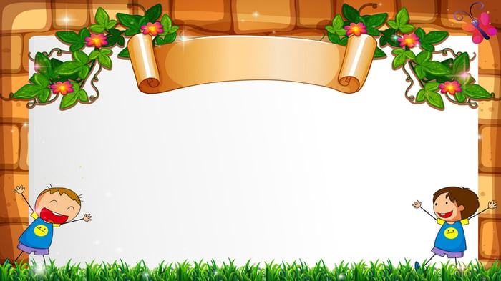
CHÚC CÁC BÉ CHĂM NGOAN HỌC GIỎI

